Slide 1
IoT Home Lab

Slide 2
Zapoznanie z elementami zestawu

Slide 3
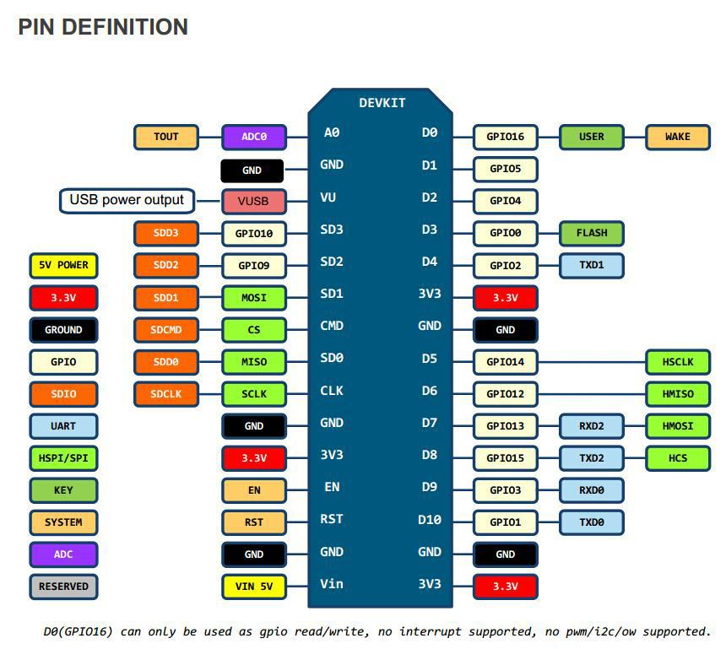
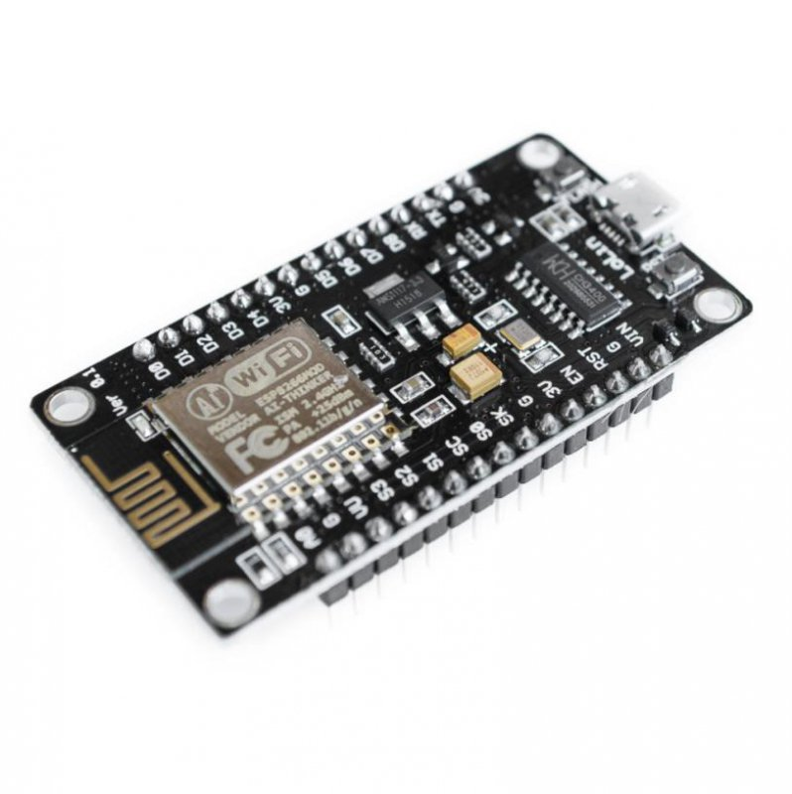
Płytka deweloperska
NodeMcu ESP8266 v3
https://tinyurl.com/drivers-wsk
Źródło: https://static1.redcart.pl/templates/images/thumb/995/800/800/pl/0/templates/images/products/995/6b5e3f6c334c58e3b6f1592c64c9830c.jpg
Źródło: http://pliki.propix.com.pl/images/NodeMCU_v3/nodemcu_v3_pin.jpg

Slide 4
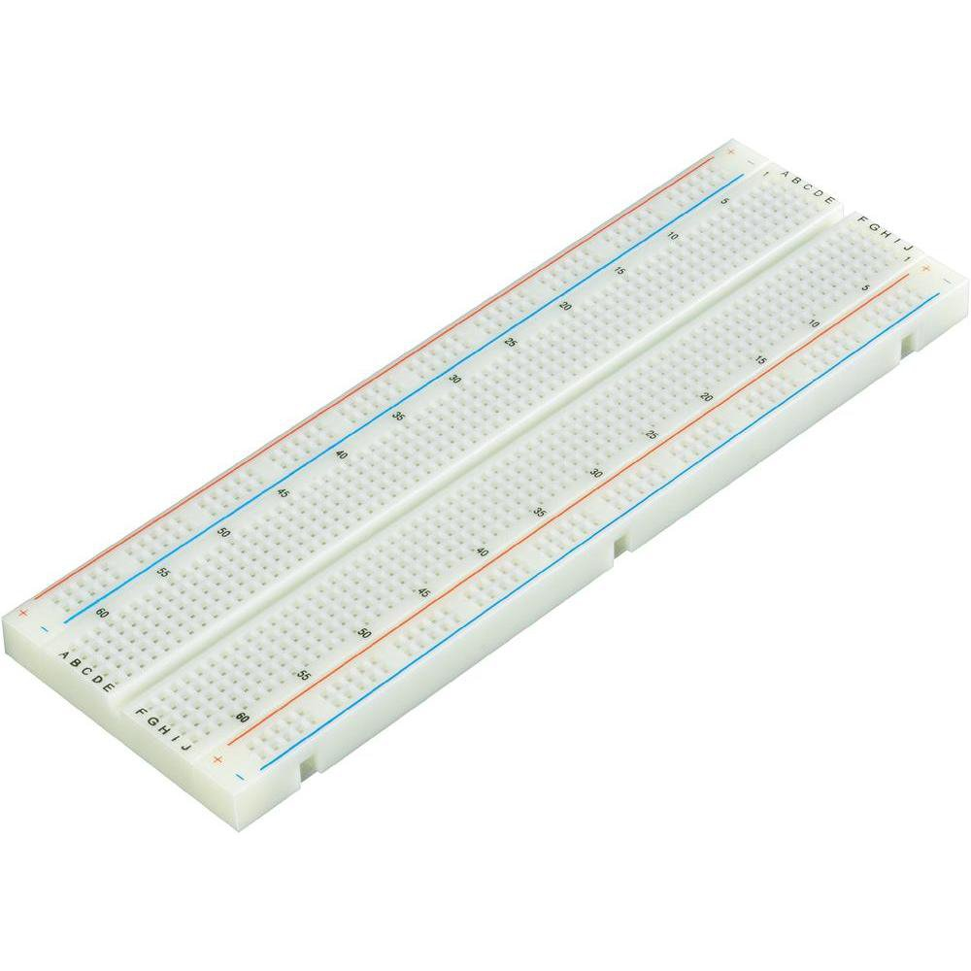
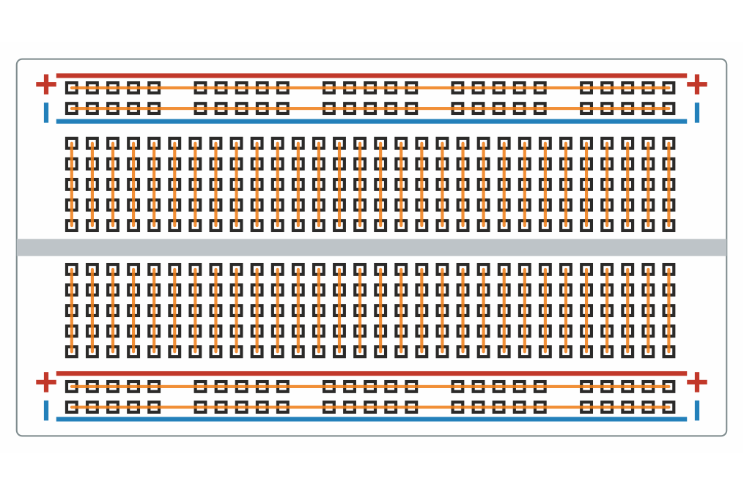
Płytka prototypowa
Płytka prototypowa – narzędzie pozwalające na szybkie tworzenie prototypów obwodów drukowanych bez konieczności ich każdorazowego przygotowywania i wytrawiania.
Źródło: https://photos05.redcart.pl/templates/images/description/995/Image/kuba/19maj/e0da91246e5fc6e62cd78aee30f14ab3.jpg
Źródło: https://forbot.pl/blog/wp-content/uploads/2017/08/plytka_stykowa_malav2.png

Slide 5
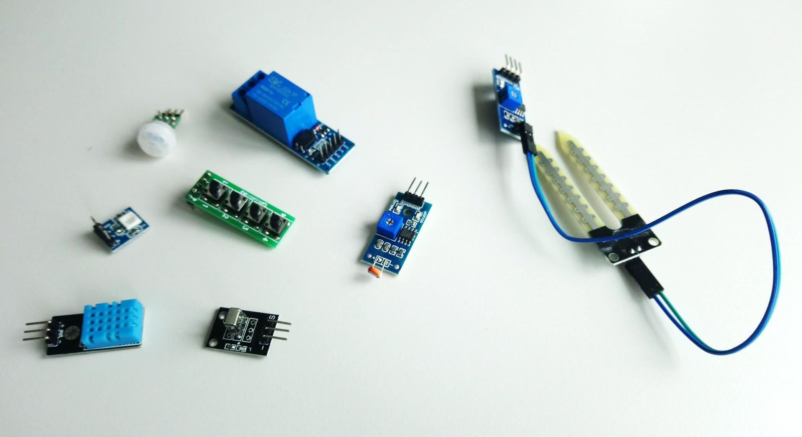
Pozostałe moduły

Slide 6
Ćwiczenia - agenda
01-led
02-dht
03-pub
04-sub
05-led-pr
06-hum
07-btn-led
08-btn-ir
Home_assistant

Slide 7
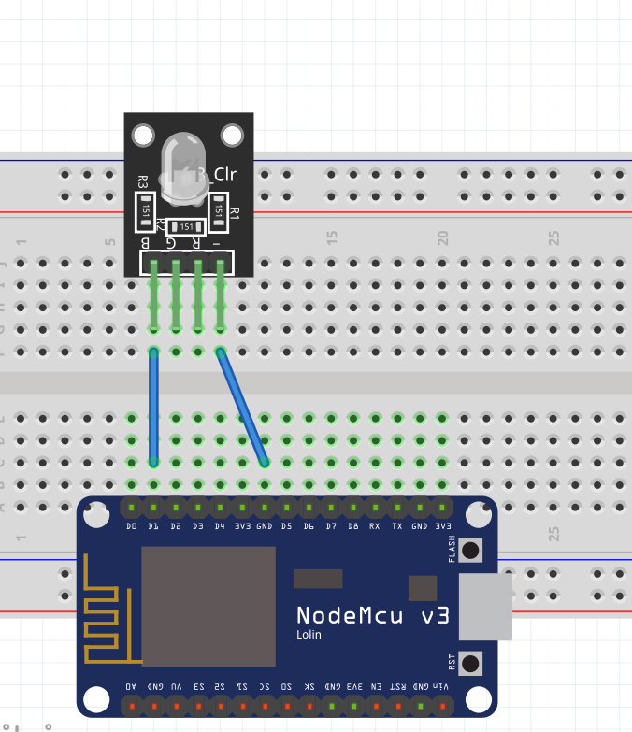
01-led
Schemat
Ćwiczenie polega na podłączeniu diody do płytki deweloperskiej. Należy włączać i wyłączać diodę w dowolnie zdefiniowanych odstępach czasu.

Slide 8
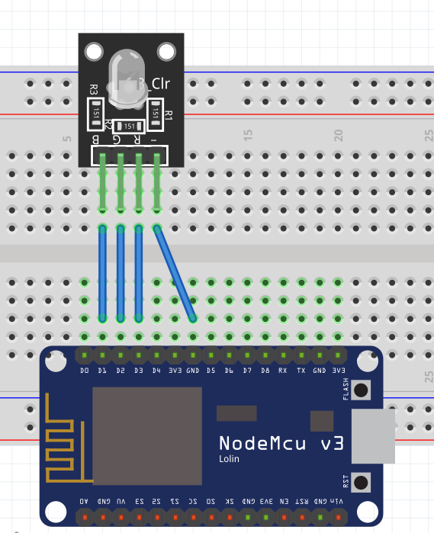
01-led (ver B)
Schemat
Ćwiczenie jest rozszerzeniem zadania 01-led. Polega na włączaniu i wyłączaniu kolejnych trzech składowych kolorów diody RGB. Zaimplementuj własny schemat zapalania i gaszenia diody.

Slide 9
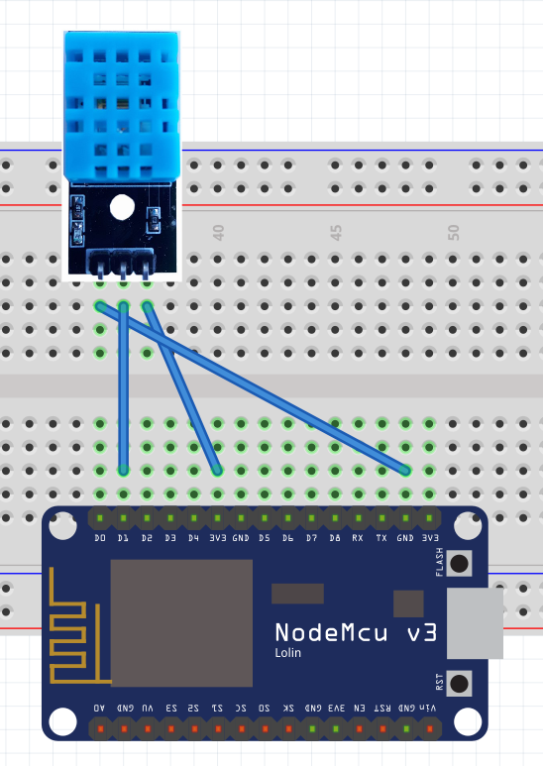
02-dht
Schemat
Przygotuj prototyp na podstawie schematu. Zadanie polega na podłączeniu termometru DHT11 do płytki deweloperskiej a następnie zczytaniu z niego temperatury oraz wilgotności.

Slide 10
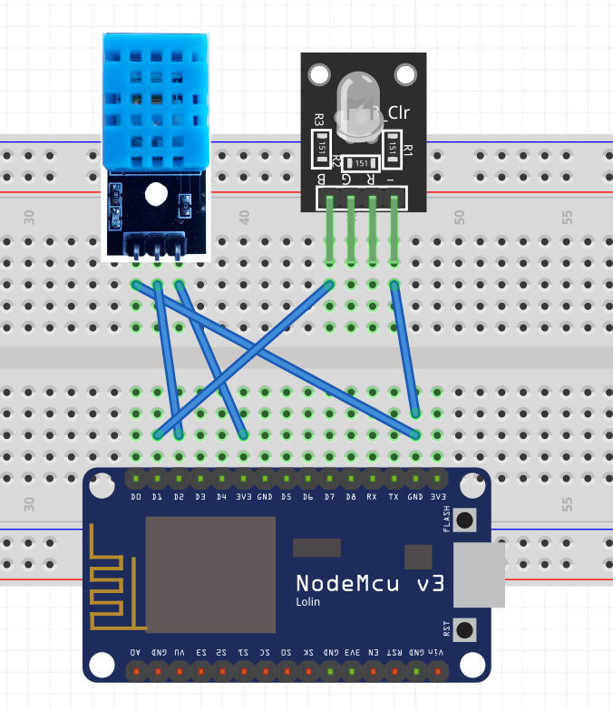
03-pub
Schemat
Ćwiczenie polega na podłączeniu termometru DHT11 do płytki deweloperskiej a następnie zczytaniu z niego temperatury oraz wilgotności i przesłaniu tych informacji do chmury Adafruit za pomocą protokołu MQTT.

Slide 11
04-sub
Schemat
Rozszerzenie ćwiczeń 02 oraz 03. Zadanie polega na podłączeniu termometru DHT11 do płytki deweloperskiej oraz diody LED a następnie oprócz wysłania temperatury i wilgotności do chmury Adafruit, należy również dodać możliwość sterowania diodą LED z poziomu chmury.

Slide 12
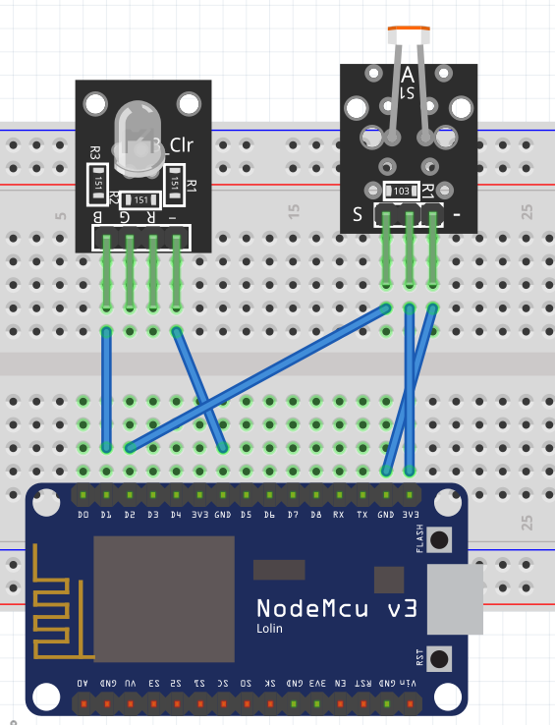
05-led-pr
Schemat
Zadanie polega na zestawieniu poniższego schematu składającego się z diody LED, płytki deweloperskiej oraz modułu fotorezystora badającego natężenie światła. Następnie należy wykalibrować fotorezystor potencjometrem oraz napisać program, który przy odpowiednim natężeniu światła zapala diodę LED.

Slide 13
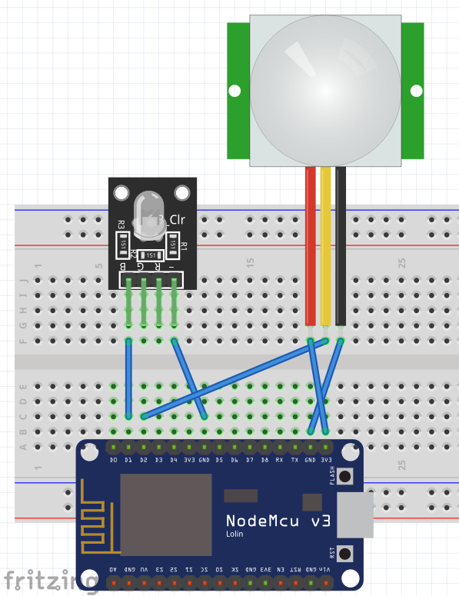
05-led-pr (ver B)
Schemat
Zastąp moduł natężenia światła modułem rozpoznawania ruchu.

Slide 14
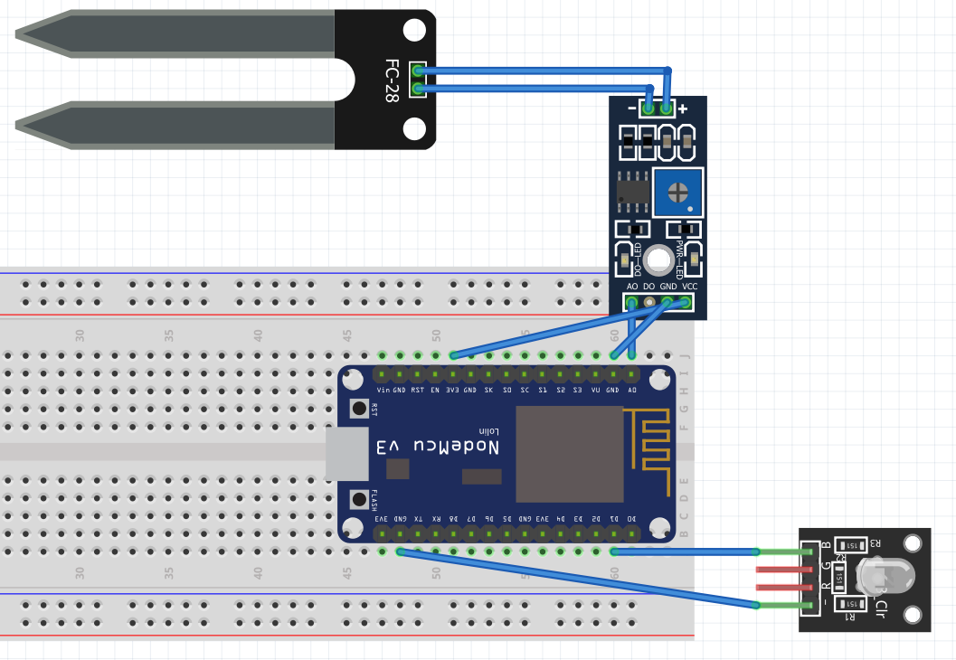
06-hum
Schemat
Zadanie polega na zestawieniu poniższego schematu składającego się z diody LED, płytki deweloperskiej oraz modułu badającego nawilżenie gleby. Należy napisać program, który przy odpowiednim nawilżeniu „gleby” zapala diodę LED.

Slide 15
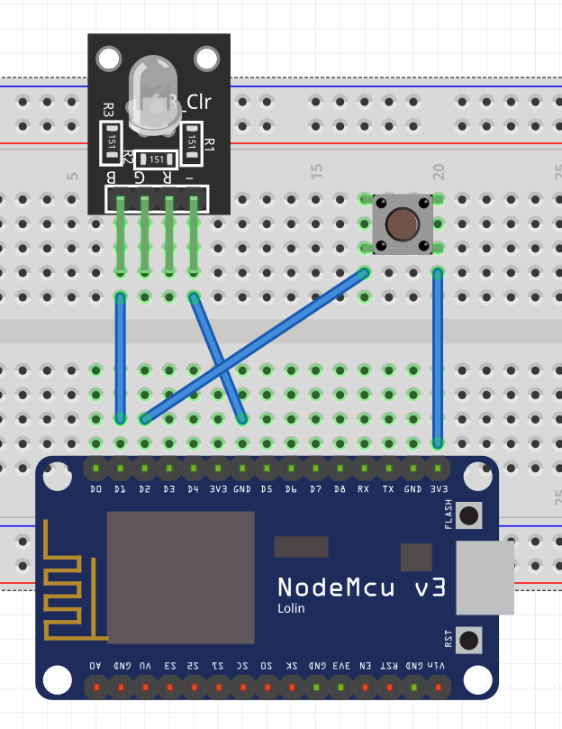
07-btn-led
Schemat
Ćwiczenie polega na zestawieniu poniższego schematu składającego się z diody LED, płytki deweloperskiej oraz przycisku. Należy napisać program, który po naciśnięciu przycisku zapala diodę LED.

Slide 16
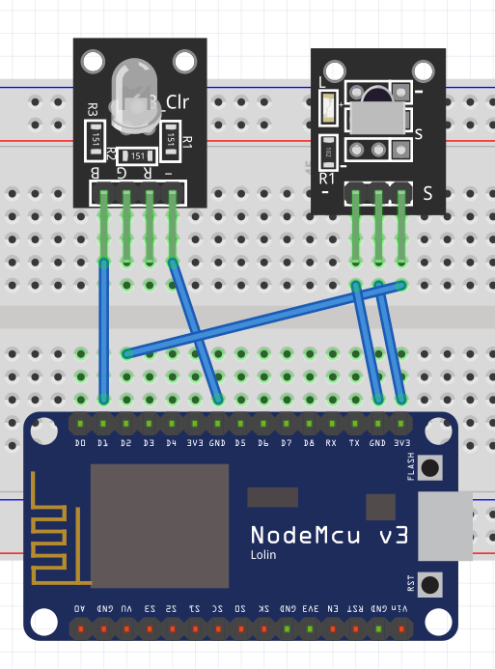
08-btn-ir
Schemat
Ćwiczenie polega na zestawieniu poniższego schematu składającego się z diody LED, płytki deweloperskiej oraz odbiornika IR. Należy napisać program, który po naciśnięciu dowolnego przycisku na pilocie zapala diodę LED.
Niezbędna instalacja biblioteki: IRremoteESP8266 by Ken Shirriff

Slide 17
Home_assistant
Schemat
Zadanie polega zestawienia poniższego schematu oraz napisaniu programu, który wysyła informacje z czujnika do Home Assistant.

Slide 18
Home Assistant

Slide 19
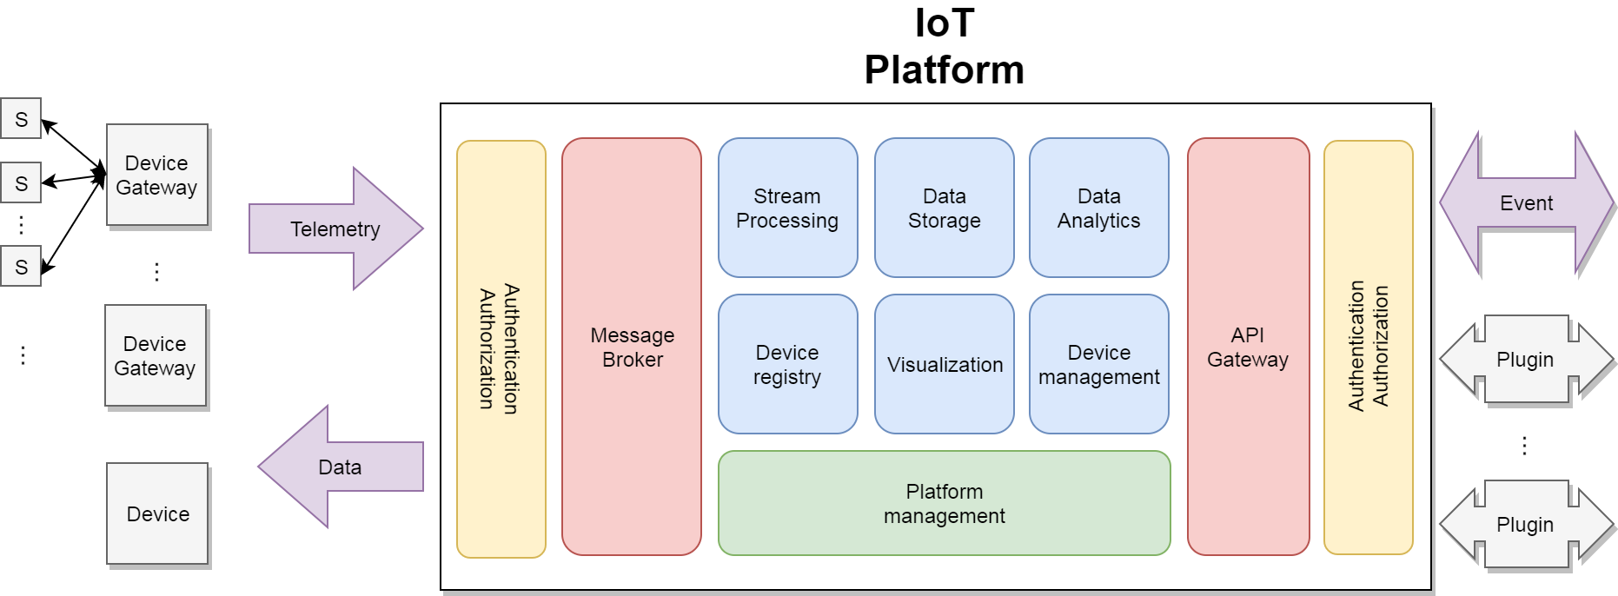
Wprowadzenie
Notes:
Fixar a posicao do titulo – sempre do lado esquerdo.
Sempre que tiver muito texto o coluna deve sempre ser “ narrowed” , se nao fica dificil de ler. Colocar paragrafos no texto.
Linha vertical deve ser mais fina e as pontas NUNCA devem ser arredondadas.

Slide 20
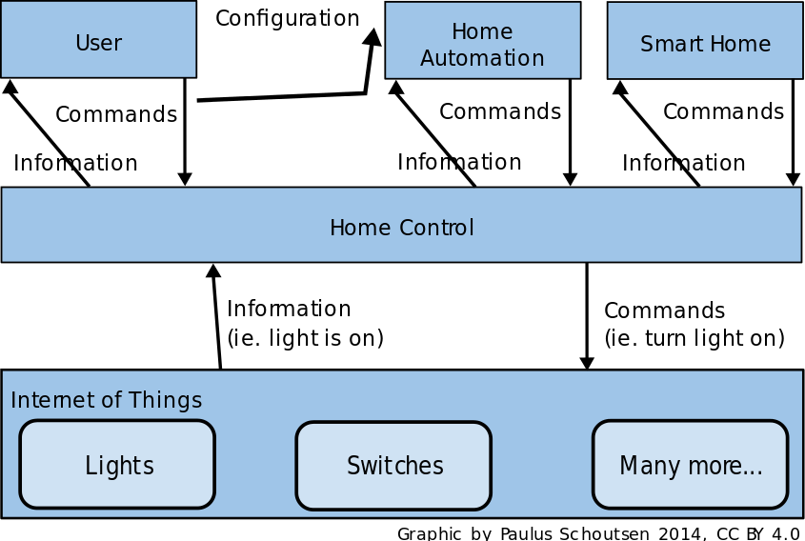
Wprowadzenie
Notes:
Fixar a posicao do titulo – sempre do lado esquerdo.
Sempre que tiver muito texto o coluna deve sempre ser “ narrowed” , se nao fica dificil de ler. Colocar paragrafos no texto.
Linha vertical deve ser mais fina e as pontas NUNCA devem ser arredondadas.

Slide 21
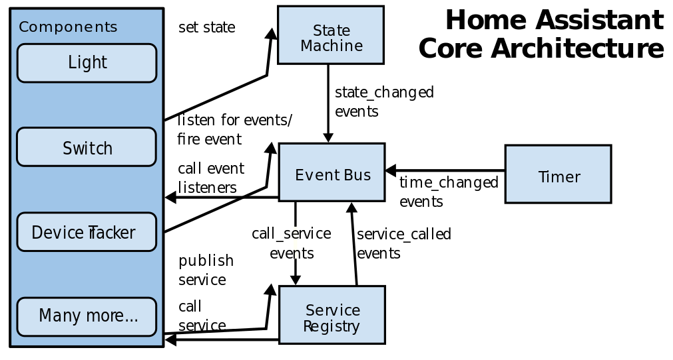
Wprowadzenie
Notes:
Fixar a posicao do titulo – sempre do lado esquerdo.
Sempre que tiver muito texto o coluna deve sempre ser “ narrowed” , se nao fica dificil de ler. Colocar paragrafos no texto.
Linha vertical deve ser mais fina e as pontas NUNCA devem ser arredondadas.

Slide 22
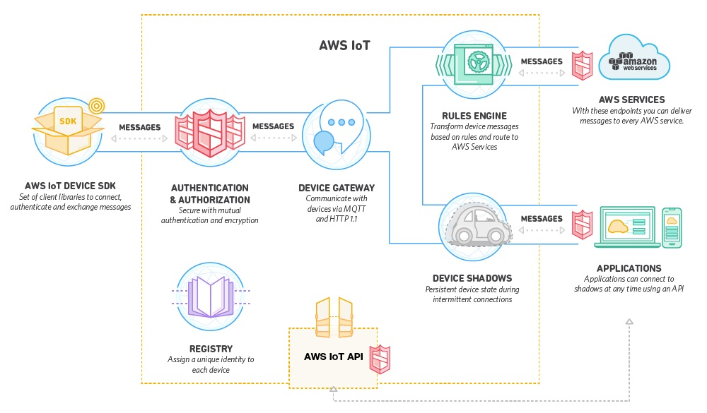
Alternatywy
Własny rozwiązanie - w chmurze, on-premise
Thingsboard
Thingworx
Kaa
Azure
AWS
Google Cloud
Dlaczego o tym mówimy

Slide 23
Wprowadzenie
Zadania
Wyłącz dialog powitalny.
Dodaj Hass.io Configurator.
Dodaj Configurator do panelu bocznego.

Slide 24
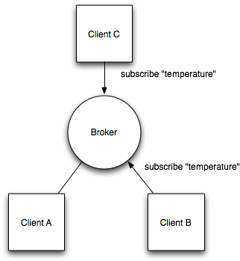
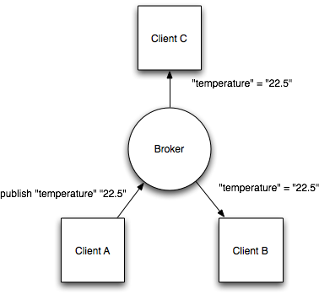
Protokoły IoT – data transfer
MQTT i AMQP
CoAP
Komunikacja one to one.
Włącz MQTT na Home Assistant.
Zadania

Slide 25
Sensory
Podstawowe typy sensorów w Home Assistant
Sensor (value)
Template sensor
Binary sensor
Zadania
Dodaj dwa pierwsze sensory. Sensor wilgotności oraz temperatury.

Slide 26
Generacja UI w HA
Pliki służące w modyfikacji
customize.yaml
groups.yaml
Możliwość wymiany frameworku na frontendzie
Zadania
Stwórz grupę sensorów – Salon
Dodaj przełącznik światła w Salonie
SAMODZIELNIE – Dodaj przełącznik światła do grupy Salon. Nie zapomnij o modyfikacji entity id.

Slide 27
Automatyzacje w HA
Template
Trigger
Conditions
Action
Zadania
Stwórz automatyzację, które wyłączy światło po godzinie 1 w nocy.
SAMODZIELNIE – Zgrupuj automatyzację do nowej grupy Dom.
SAMODZIELNIE – Dodaj dwa dodatkowe przełączniki światła w Łazience oraz Kuchni.
Dodaj binarny sensor otwarcia drzwi.
SAMODZIELNIE – Dodaj nowy sensor do grupy Dom.

Slide 28
Tworzenie notyfikacji
https://www.pushbullet.com/
Zadania
Załóż konto w serwisie i wygeneruj API KEY.
Zainstaluj aplikację na telefonie.
Dodaj komponent notyfikacji Pushbullet.
SAMODZIELNIE – Dodaj sensor binarny zakończonego prania i dodaj go do grupy Łazienka.
Dodaj automatyzację, która wyśle notyfikację na telefon po zakończonym praniu.

